Slide 1

Обмеженість уживання форм активних дієприкметників теперішнього часу в сучасній українській мові, способи їх заміни

Slide 2
Вправа «Комплімент»
А розпочнемо наш урок із вправи «Комплімент». (Вчитель підходить до першого учня і говорить йому комплімент. Учень повертається до сусіда і продовжує ланцюг компліментів ).
Сьогодні ми знову вирушимо в пізнавальну мандрівку у дивовижну країну Дієприметниковію.

Slide 3
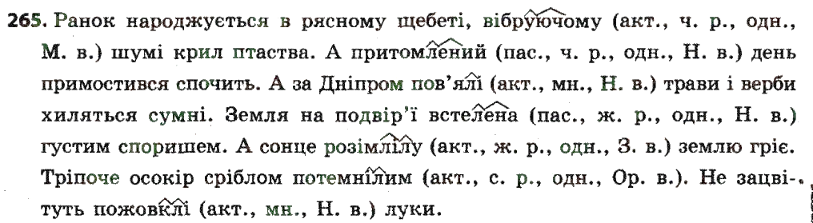
Перевірка домашнього завдання

Slide 4
Практична робота
Списати речення, узгоджуючи дієприкметники з означуваними словами, виділити закінчення.
1) Оповит.. розмаїто-жовтим серпанком осені, садок задумливо дрімав. (Г. Михайличенко) 2) Крізь заґратован.. маленькі віконечка тихо лився сірий світанок. (А. Головко) 3) Коси дівчат заплетен.., кожна у віночку, а сорочки з тонкого полотна так уже вибілен.. та вишит.. різними узорами, що не надивишся. (М. Олійник) 4) Сонце зараз було схоже на згасаюч.. в осиротілім полі осіннє багатство. (М. Стельмах) 5) Осяян.. сонцем, перед нами розкрився зовсім інший світ. (О. Довженко)

Slide 5
«Мікрофон»
  Назвіть спільні та відмінні риси дієслова і дієприкметника.
  Чому дієприкметники поділяються на активні і пасивні?
  Як творяться активні дієприкметники?
  Як творяться пасивні дієприкметники?
  Які дієприкметники та в якому часі вживаються дуже рідко? Навес­ти приклади.

Slide 6

ЕПІГРАФ:
«Мова – ДНК нації»
Л. Костенко

Slide 7

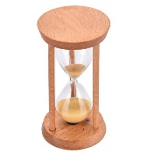

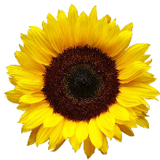
Вправа «Очікування»
Я хочу дізнатися…
Я хочу навчитися…
Я бажаю, щоб…
Мені буде цікаво…
Я спробую…

Slide 8
ЗАПАМ’ЯТАЙ!
Активні дієприкметники теперішнього часу в сучасній українській мові маловживані. Йдеться про дієприкметники, що закінчуються на -ачий, -ячий, -учий, -ючий (бажаючий, спляча, слабнучий, читаючий). Більшість мовознавців радять уникати їх, оскільки вони не є властивими українській мові.

Slide 9
Проблемне запитання
Але як їх замінити?
Чи завжди це можливо?
Досвідчені мовознавці переконують, що це не тільки можливо, а й досить легко.

Slide 10
ЗАПАМ’ЯТАЙ!
Способи заміни невластивих українській мові дієприкметників:

Slide 11
1) За допомогою іменників:
• іменника у формі називного відмінка:
відпочивальники (а не «відпочиваючі»);
доповідач, промовець (а не «виступаючий»);
керівник (а не «керуючий»);
завідувач кафедри (а не «завідуючий»);
оточення (а не «оточуючі люди»);
довкілля (а не «оточуюче середовище).

Slide 12
іменника у формі родового відмінка:
лампи енергозбереження (а не «енергозберігаючі» лампи);
• іменника з прийменником:
деталі для комплектування (а не «комплектуючі» деталі);
засоби для миття або мийні засоби (а не «миючі»);
Місця для сидіння (а не «сидячі» місця);
• іменника-прикладки:
поет-початківець (а не «початкуючий» поет);
команда-лідер (а не «лідируюча» команда).

Slide 13
2) За допомогою прикметників:
однокореневих прикметників:
панівна еліта (а не «пануюча»);
приваблива пропозиція (а не «приваблююча»);
• синонімів:
зворушлива мить (а не «хвилююча»);
прийдешнє свято (а не «наступаюче»);
сучасні кордони (а не «існуючі»);
чинне законодавство (а не «діюче»);
молоде покоління (а не «підростаюче»);
наступна зупинка (а не «слідуюча»);
змінний графік (а не «плаваючий»);
охочий (а не «бажаючий»);
колишні (а не «бувші»).

Slide 14
• прикметника із суфіксом -альн-:
зволожувальний крем (або крем для зволоження, а не «зволожуючий»);
знеболювальний засіб (або засіб для знеболення, а не «знеболюючий»);
• складного прикметника:
працелюбний, волелюбний хлопець (а не «люблячий працю, волю»);

Slide 15
3. За допомогою нормативних дієприкметників:
• пасивного дієприкметника на -н(ий), -т(ий):
приспана красуня (а не «спляча»);
• активного дієприкметника минулого часу:
зраділий студент (а не «радіючий»);
• дієприкметника минулого часу з префіксом напів-:
напіввимерлі види тварин (а не «вимираючі»),
напівзниклі рептилії (а не «зникаючі»).

Slide 16
4. За допомогою підрядного речення (описових форм):
який скаче/плаче (а не «скачучий», «плачучий»);
Активних дієприкметників минулого часу із суфіксами -ш(ий), -вш(ий) в українській мові немає!
Форм активних дієприкметників із суфіксами ущ, ющ, ящ – немає в українській мові... Але ми знаємо багато слів із суфіксами ущ, ющ, ач, яч, що походять від дієслів: лежачий («Лежачого не б`ють». - М. Номис), трудящий, роботящий

Slide 17
Самостійна робота
Відредагуйте!
Підійшовший чоловік, на слідуючій зупинці, побілівший листок, посивівша жінка, чекаючі пасажири, завідуючий садочка, зволожуючий крем, з наступаючим святом, бувші учні, миючі засоби, оточуюче середовище.

Slide 18
Творчо- пошукова робота
Знайди заміну ненормативній формі активного дієприкметника відповідним іменником.
Адресуючий –
управляющий –
сторожуючий –
інакодумаючий –
симпатизуючий –
пишучий –
колекціонуючий –
працюючий –
відпочиваючий –
мешкаючий –
головуючий –
обслуговуючий (персонал) –
оточуюче (середовище) –
відбілюючий (засіб) –
адресант;
управитель;
сторож;
інакодумець або інодумець;
симпатик;
писар або писець;
колекціонер;
працівник;
відпочивальник;
жилець або мешканець;
голова (зборів);
обслуга;
довкілля;
відбілювач.

Slide 19
Робота в парах
Знайди заміну ненормативній формі активного дієприкметника відповідним прикметником.
Процвітаючий –
обіцяючий –
захоплюючий –
занепокоюючий –
життєстверджуючий –
всеперемагаючий –
виснажуючий –
успішний;
повен надій (рік);
захопливий;
тривожний, докучливий;
життєствердний або оптимістичний;
всепереможний або звитяжний;
виснажливий.

Slide 20
Дубль- диктант
Добери заміну дієприкметнику “діючий” правильними відповідників, опираючись на семантичне значення.
Діюча модель –
діюча програма –
діюча група –
діючий вулкан –
діючий закон –
діючий лад –
робоча модель;
чинна програма;
активна група;
живий вулкан;
чинний закон;
сучасний лад.

Slide 21
Робота в парах
Замініть подані дієприкметники з –вший у словосполученнях вірними відповідниками
Бувший уряд; випавший град; закоченівші ноги; заросший гай; застарівша інформація;
наболівше питання ; побілівший ; промокший до нитки.
Ключ: бувший уряд – попередній уряд, (колишній);
випавший град – град, що випав;
закоченівші ноги – задубілі або закляклі ноги;
заросший гай – порослий гай;
застарівша інформація – застаріла інформація;
наболівше питання – наболіле питання;
побілівший – зблідлий;
промокший до нитки – промоклий або змок до нитки.

Slide 22
Рефлексія
Які враження від уроку?
Завдяки чому вдалося виконати всі завдання?
Що, на вашу думку, вдалося виконати найкраще?
Чи потрібні вам знання, які ви сьогодні одержали на уроці?
Чи виправдались ваші очікування?

Slide 23
Домашнє завдання
Опрацювати правила ( у конспекті).
Відредагувати речення, виправивши помилки ( індивідуальне завдання на картках).

